Slide 1
輝翔精密有限公司
螺帽防鬆特性CAE分析報告
余征諴 博士, 高啟源 工程師
Date: 2022-0818

Slide 2
簡報大綱
相關專利 (抗震防鬆螺合組件, TWI722808)
CAE 分析目的
產品 CAD 及規格
C3604 機械性質及材料模型
CAE 分析模型
CAE 分析結果(無干涉量 / 干涉量 0.01 mm 鎖入扭力比較)

Slide 3
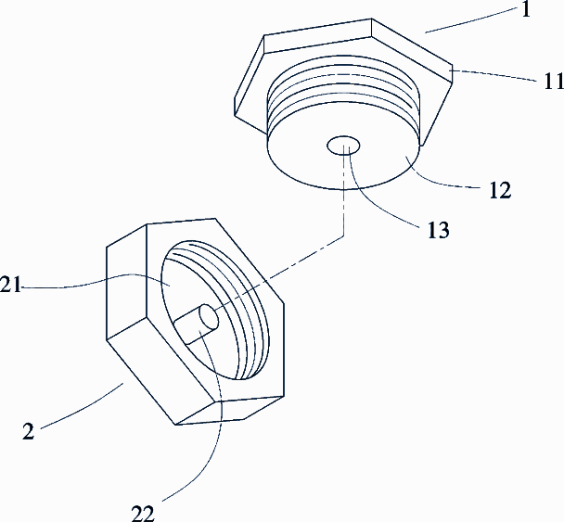
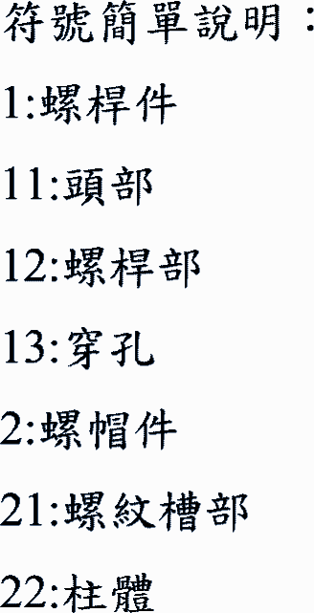
1.相關專利
抗震防鬆螺合組件, 20210901, 輝翔精密有限公司, TWI722808
【摘要】螺桿件包括有頭部以及設置在頭部底面的螺桿部，螺桿部的軸心處設有穿孔；螺帽件包括有開口朝上的螺紋槽部，為與螺桿部對應螺合鎖設，螺紋槽部的中心凸設柱體，其中，穿孔與柱體之間呈偏心關係；因此在螺帽件與螺桿件相互螺鎖，且柱體對應穿入穿孔中的狀態下，透過穿孔與柱體之間的偏心關係，使螺帽件與螺桿件之間產生相互抑制對拉的緊固之力，達到螺帽件與螺桿件鎖合後具備抗震、防鬆脫之效果。

Slide 4
2. CAE 分析目的
以CAE 評估心軸干涉量對螺帽結合特性之影響。
干涉量設計 : 無 / 0.01 mm
螺桿與心軸配合之孔徑為3 mm (CAD 尺寸)

Slide 5
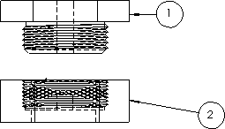
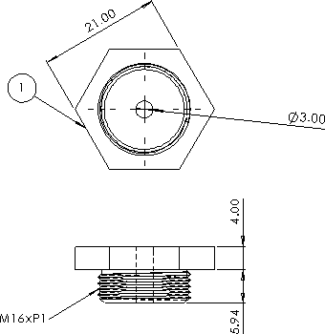
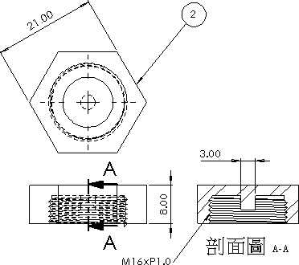
3. 產品CAD 及尺寸規格
螺帽：M16 x 1.0, 中央心軸外徑 3.0 mm
心軸加工公差 0.01 mm
材質 : C3604

Slide 6
4. C3604 機械性質
Physical Properties | Metric
Density | 8.40 g/cc
Mechanical Properties | Metric
Hardness, Rockwell B | 130
Tensile Strength, Ultimate | 420 - 460 MPa
Tensile Strength, Yield @Strain 0.200 % | 228 MPa
Elongation at Break | 20 - 25 %
Modulus of Elasticity | 97.0 GPa
Poissons Ratio | 0.31
Shear Modulus | 37.0 GPa
Thermal Properties | Metric
CTE, linear @Temperature 20.0 - 200 °C | 26.0 µm/m-°C
Specific Heat Capacity | 0.380 J/g-°C
Thermal Conductivity @Temperature 20.0 °C | 113 W/m-K
# REFERENCE : https://www.matweb.com/search/datasheet_print.aspx?matguid=d1a87e9f560a4a32bf6fb52691876a82

Slide 7
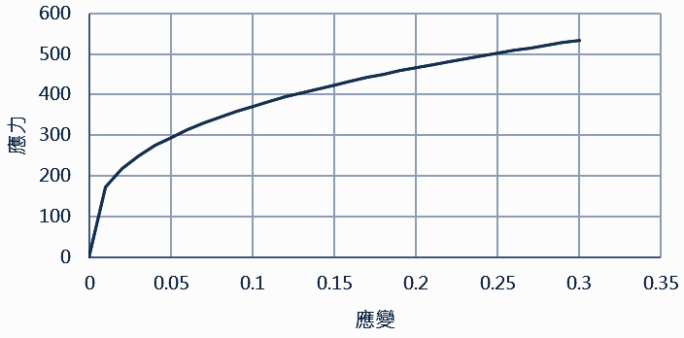
5. C3604 材料塑流應力模型
(MPa)

Slide 8
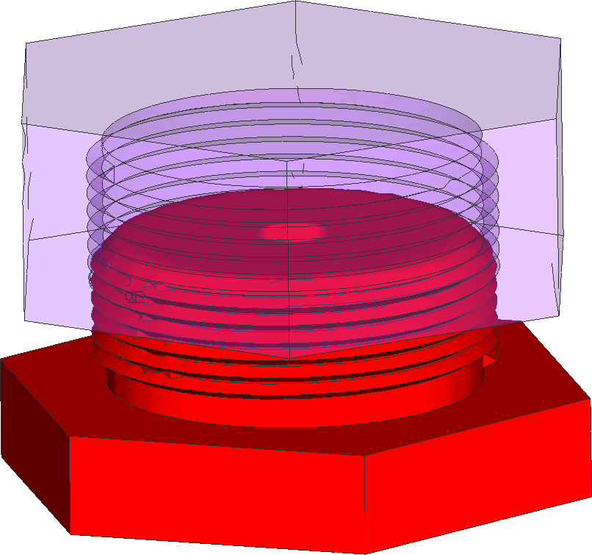
6. CAE 分析模型
網格: 四面體 1mm (螺紋細化0.2以上)
轉速: 20 RPM
邊界條件：拘束 六角螺帽六個邊
鎖入方向

Slide 9
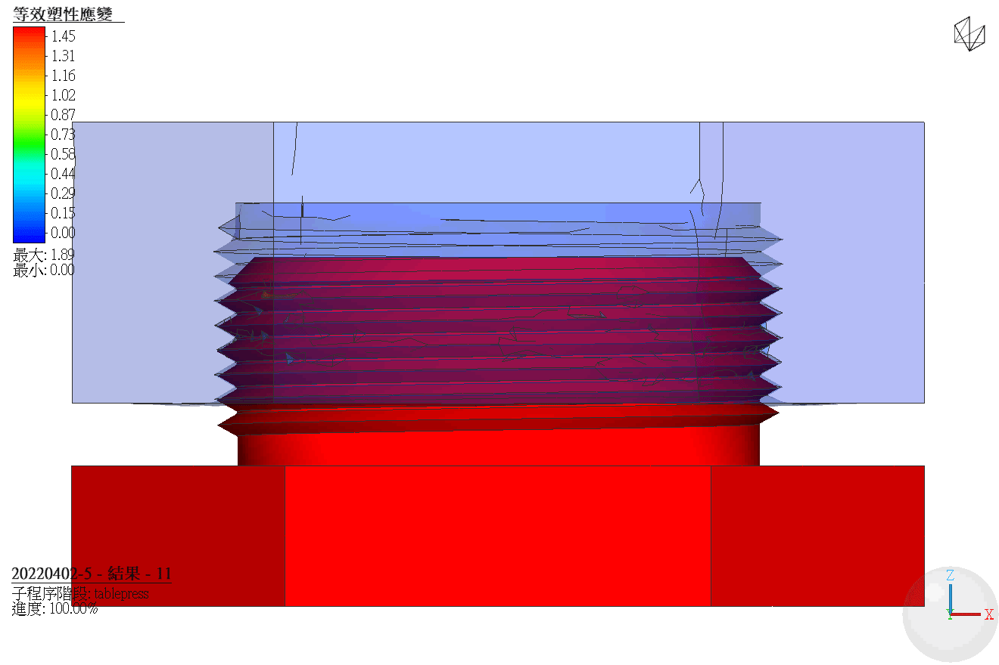
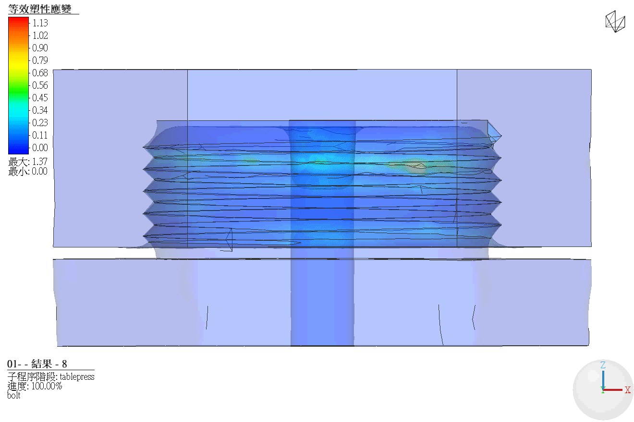
7. CAE 分析結果 - 應變量
無心軸設計，螺紋轉時僅螺紋接觸。
心軸+干涉量設計，心軸與軸孔臨近螺紋處變形(應變)，會增加螺紋處之鎖固力
無心軸
心軸公差+0.01 mm

Slide 10
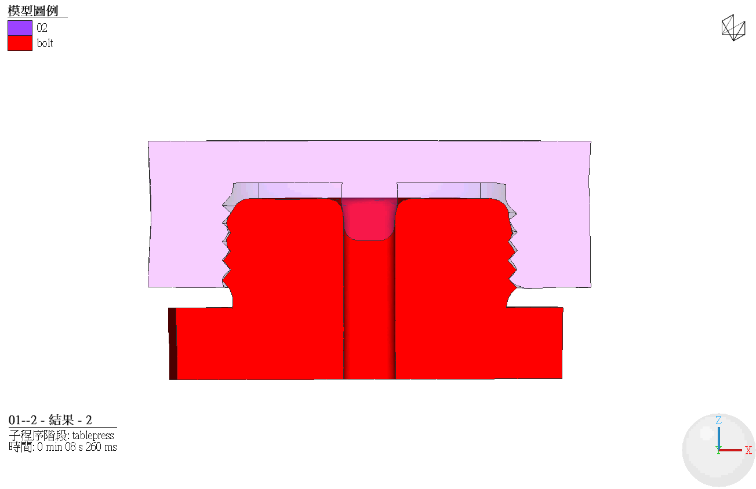
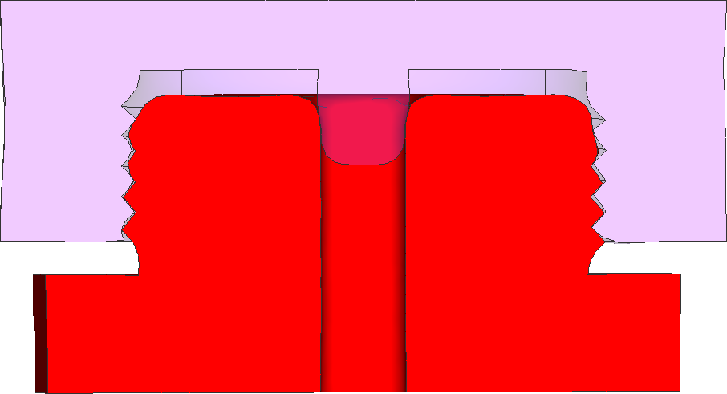
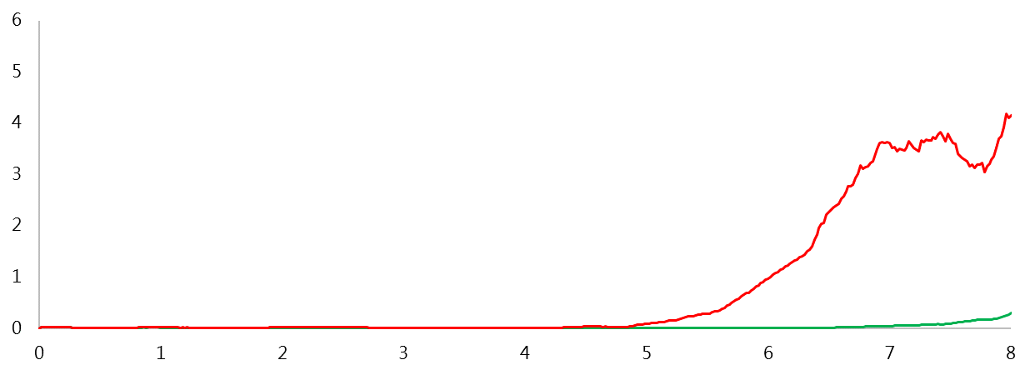
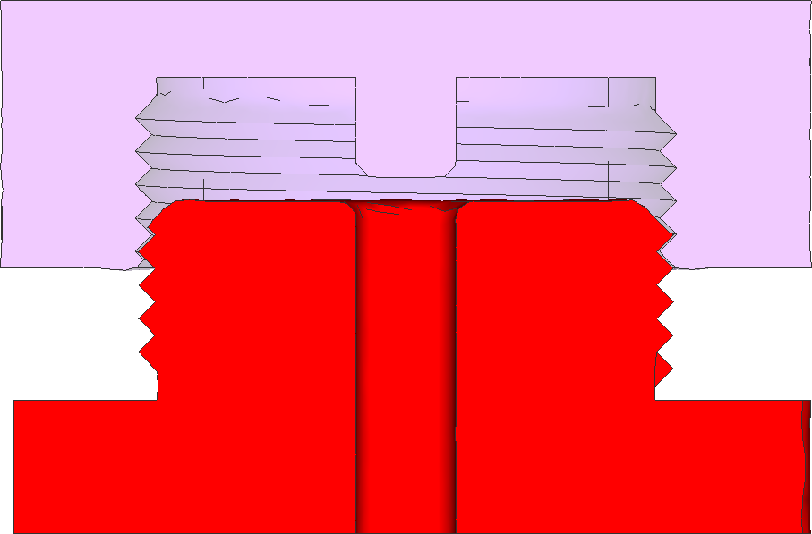
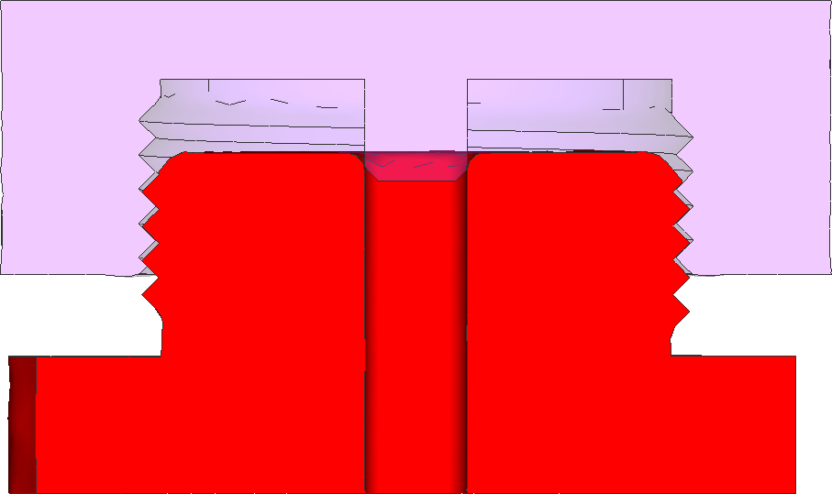
8. CAE分析結果(鎖入) - 扭力趨勢圖
有干涉量案例：心軸與軸孔接觸後，造成軸孔與鄰近螺紋變形，增加鎖入扭力。
無干涉量(無心軸)案例：螺桿與螺帽鎖到底後，才造成扭力增加。
心軸開始接觸軸孔
Torque (N-m)
— 干涉量 0.01 mm
— 無干涉量 (無心軸)
Time (Second)

Slide 11
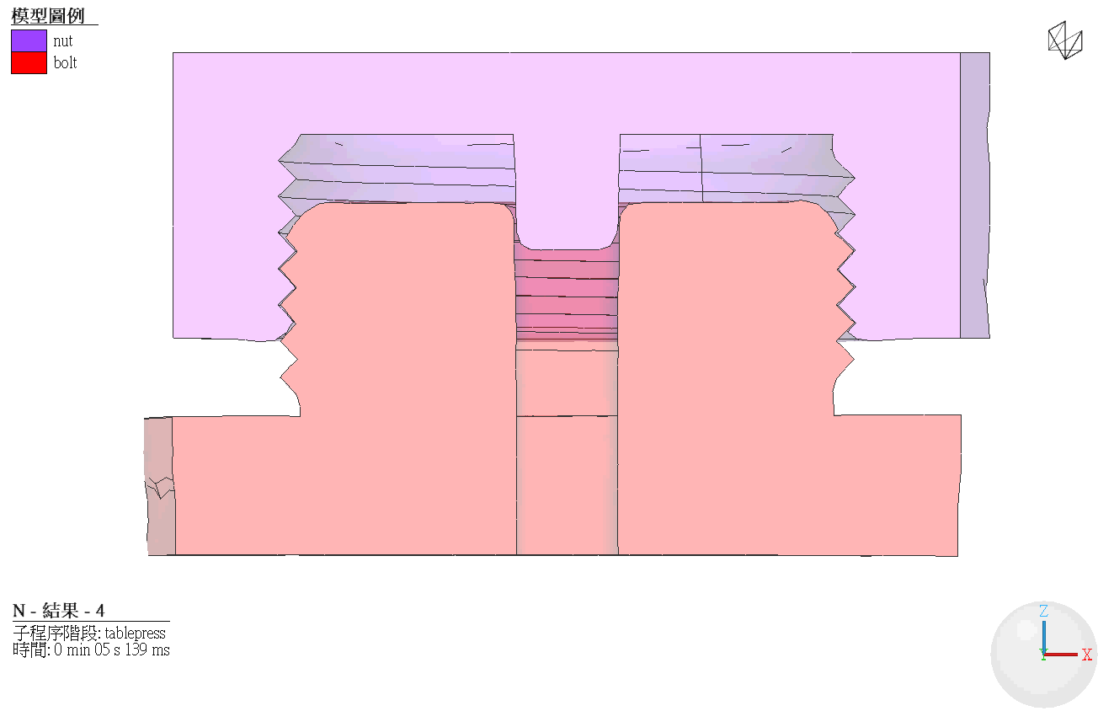
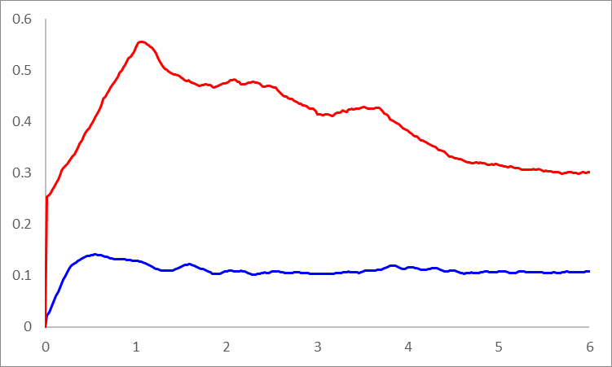
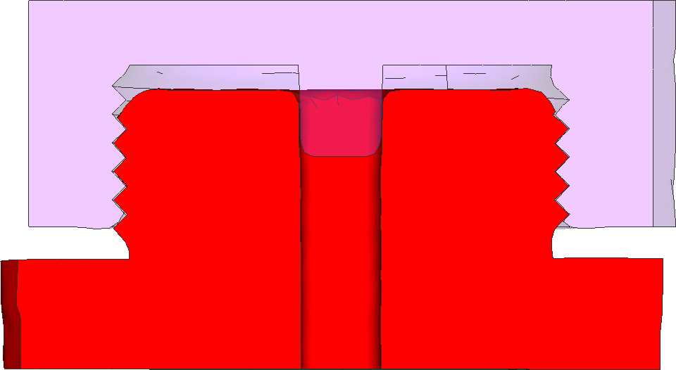
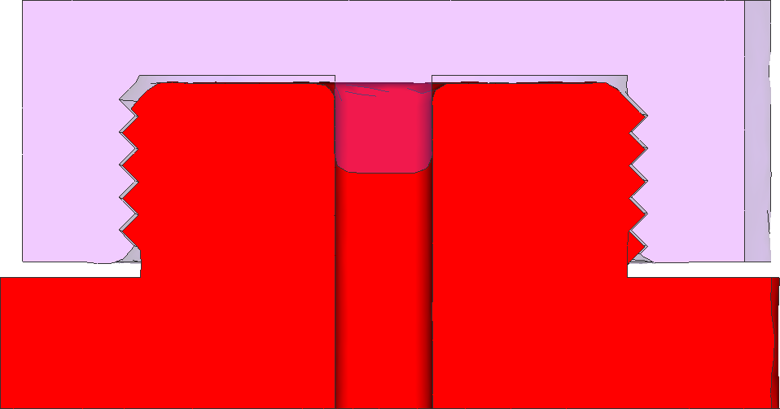
9. CAE分析結果(轉出) - 扭力趨勢圖
有干涉量案例：心軸與孔干涉，扭力高；心軸越遠，扭力越低。
無干涉量(無心軸)案例：心軸無接觸扭力幾乎持平。
Torque (N-m)
— 干涉量 0.01 mm
— 無干涉量 (無心軸)
Time (Second)

Slide 12
報告結束 敬請指教
Thanks for your attention
余征諴 博士 (Enson, C-H, Yu, PhD / ensonyu@nkust.edu.tw)

